Slide 3
Programma Open Clubbijeenkomst
Welkom
Over Rotary
Lunch/diner
Spreker
Afsluiting

Slide 4
Over Rotary
Internationale organisatie
1.400.000 leden
± 35.000 clubs
Projecten lokaal en wereldwijd
Verrijkt je leven
Actief
Vriendschap

Slide 5
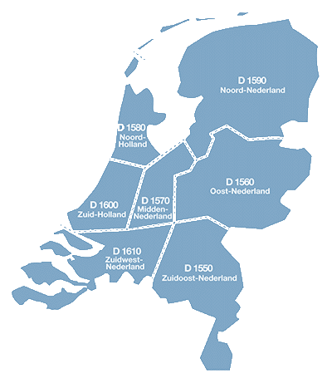
Rotary in Nederland
7 districten
± 500 clubs
± 16.000 leden

Slide 6
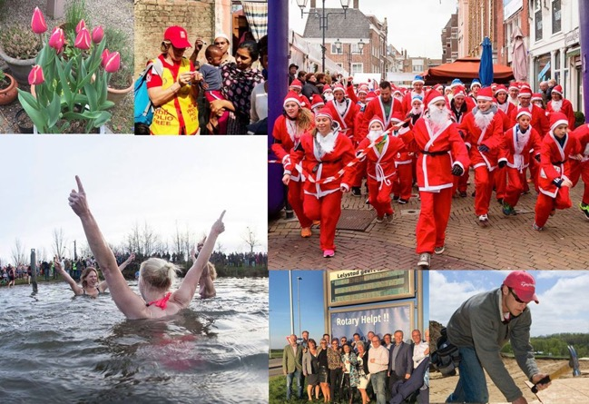
Doel Rotary
‘Service above Self’
People of Action
Fundraisingprojecten
Vakkennis ter beschikking stellen

Slide 7
Missie
Rotary biedt diensten aan anderen, bevordert integriteit en begrip voor elkaar in de wereld, bevordert goodwill en vrede door de samenwerking van zakelijke, professionele en maatschappelijke leiders.

Slide 8
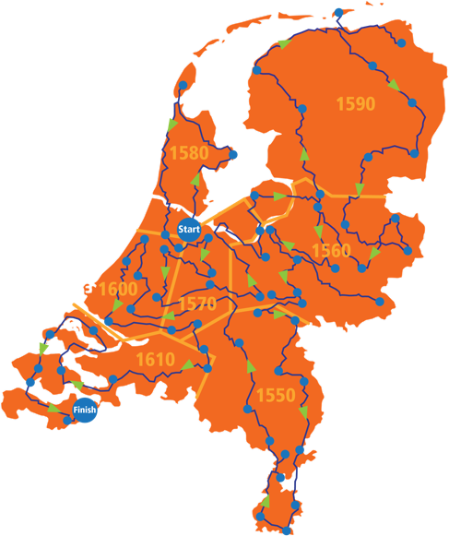
In 1923 in Amsterdam eerste club in Nederland, gevolgd door Utrecht
100 jaar Rotary Estafette
5.000 km / 500 clubs
7 districten – 7 focusgebieden

Slide 10
Over Rotary club (plaatsnaam)
Clubbijeenkomsten
Projecten
Leden

Slide 12
Spreker
Introductie

